Slide 1
Солянка тыловая
кУхня военных лет
Группа 11 ТМП

Slide 2
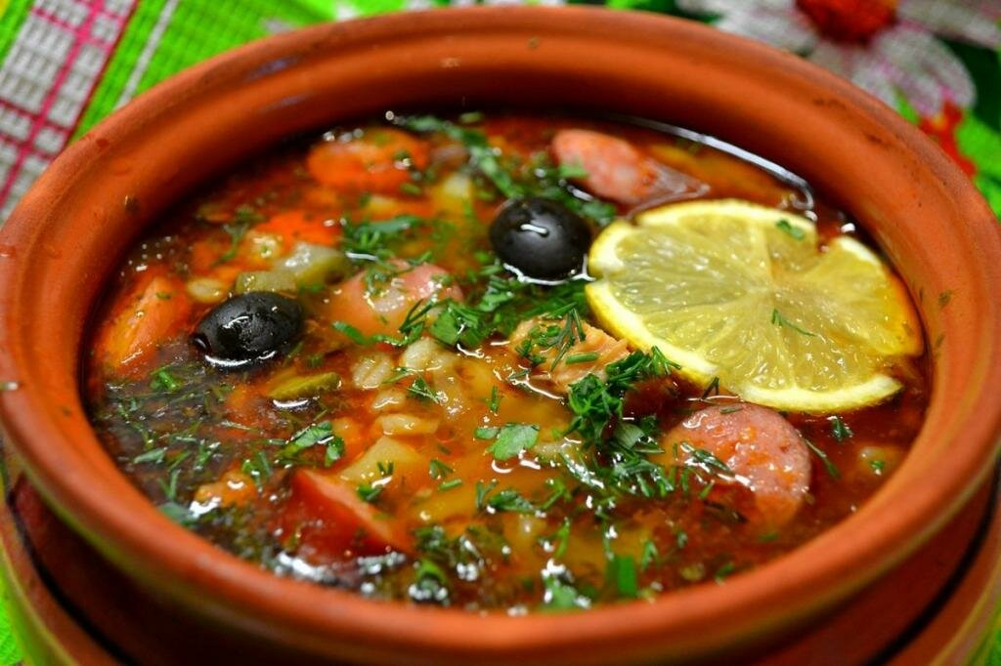
Соля́нка — блюдо русской кухни, суп на крутом мясном, рыбном или грибном бульоне с острыми приправами.
Впервые название солянка упоминается в литературе с XV века. Эта разновидность острого и жирного супа изначально подавалась к водке и служила для нее прекрасной закуской, одновременно выполняя роль и первого и второго. Она готовилась жирной – это помогало долго пить и не пьянеть, и в то же время была сытной и быстро насыщала. В те далекие времена она и названия имела два, точно отражающих ее суть: солянка и похмелка. В XVIII веке, аристократия признавала солянку исключительно как блюдо бедняков, а также крестьян, имевших слабость к водке.

Slide 3
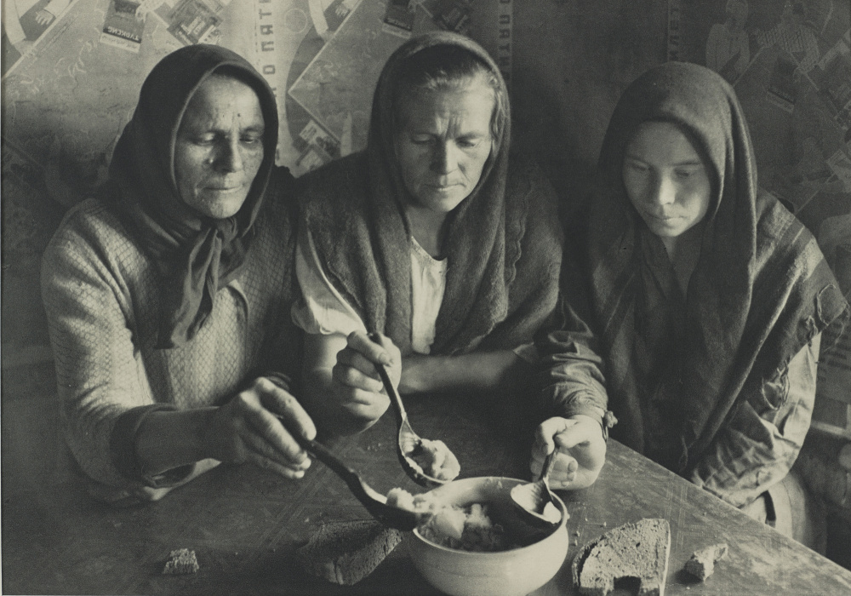
Еда в годы Великой Отечественной войны
В годы Великой Отечественной войны нелегко было не только на передовой: тяготы и лишения войны ощущались и в тылу. Но предприимчивые хозяйки не отчаивались и даже не думали сдаваться: они изобретали новые блюда, буквально из подручных средств. Одно из таких блюд в народе получило название солянка «Тыловая»

Slide 4
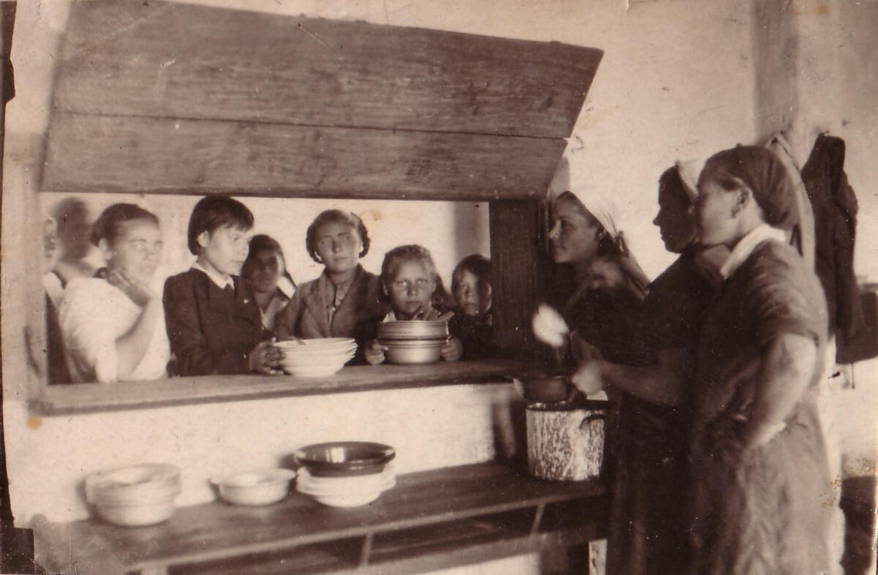
Солянка тыловая
Ингредиенты
картофель-2 шт.
капуста квашеная-200 г
лук репчатый-
соль-
растительное масло-1,5-2 ст.ложки
молотый черный перец-
зелень укропа
лавровый лист-1 шт.
вода-500 мл.

Slide 5
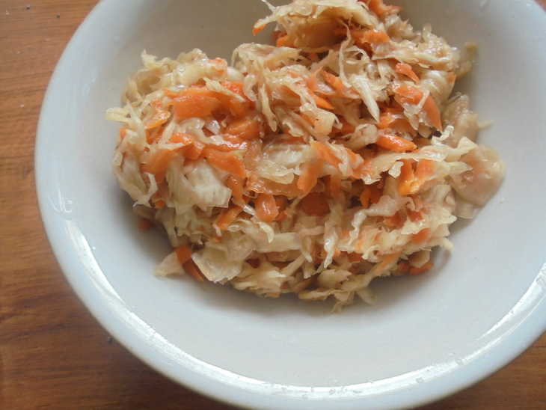
Солянка тыловая
В чугунок выложить промытую в холодной воде квашеную капусту.

Slide 6
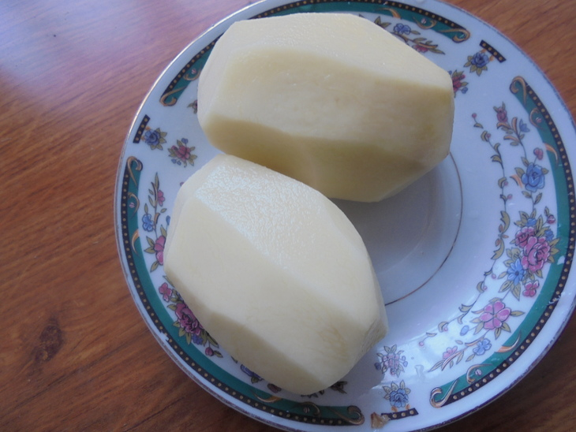
Солянка тыловая
Картофель очистить, нарезать на кубики.

Slide 7
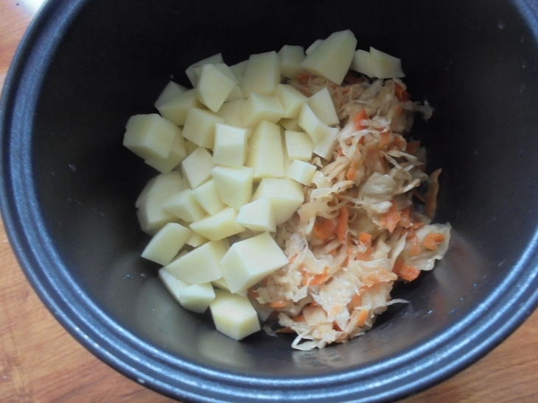
Солянка тыловая
Картофель выложить к квашеной капусте.

Slide 8
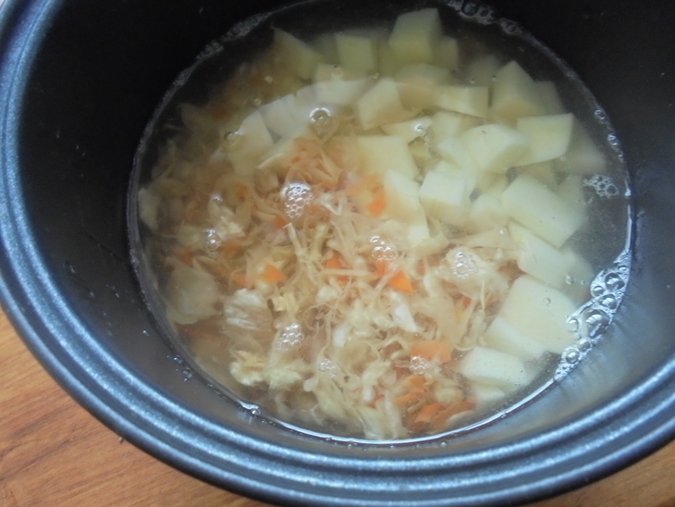
Солянка тыловая
Залить водой, чтобы она только покрывала картофель с капустой. Поставить на огонь.
Варить до полной готовности картофеля и капусты. Посолить, поперчить по вкусу.

Slide 9
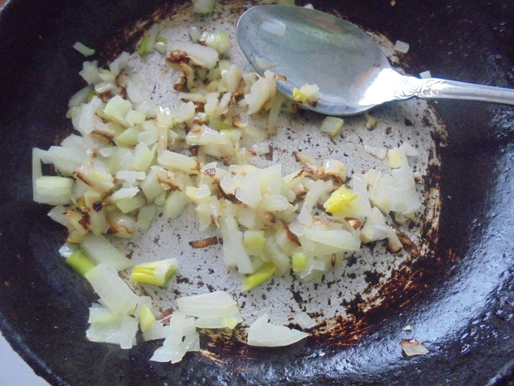
Солянка тыловая
Репчатый лук очистить, поджарить на растительном масле до золотистого цвета и за 5 минут до готовности выложить в солянку.

Slide 10
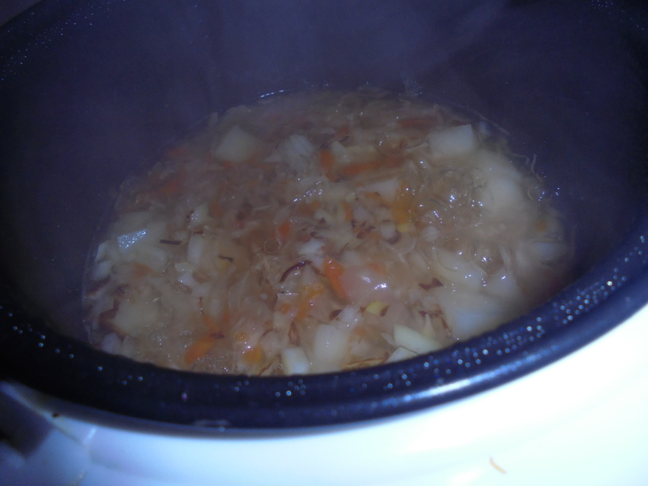
Солянка тыловая
Снять с огня,добавить лавровый лист и зелень.
Накрыть одеялом и оставить томиться на 2 часа

Slide 11
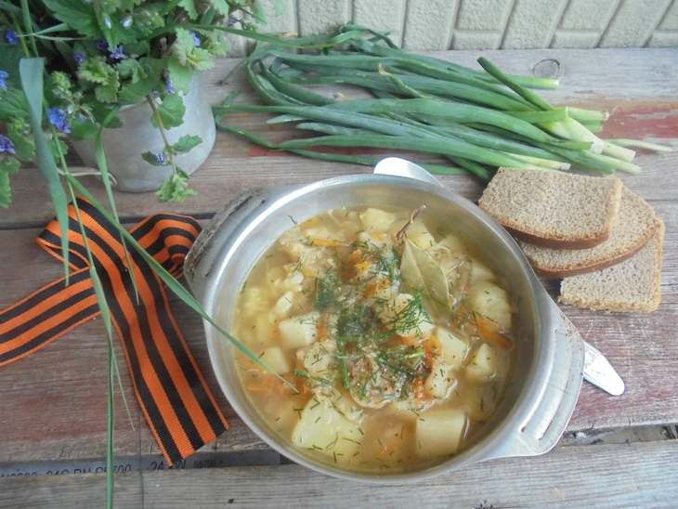
Солянка тыловая
Приятного аппетита !

